Slide 1

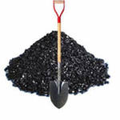
угол
ь

Slide 2
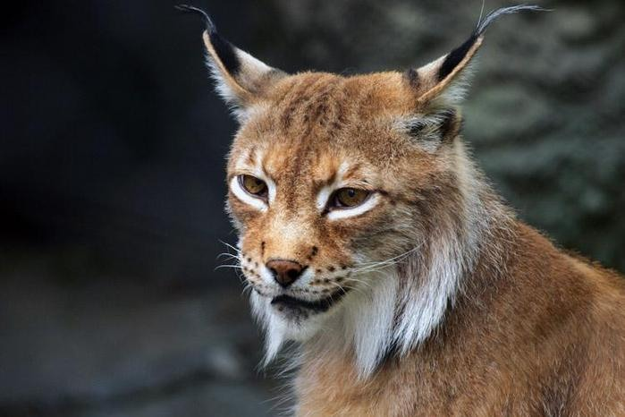
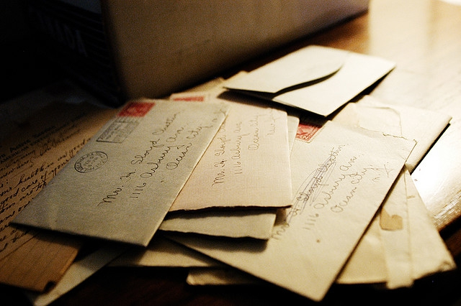
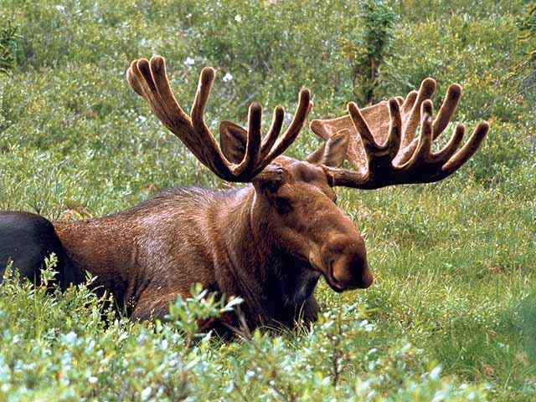
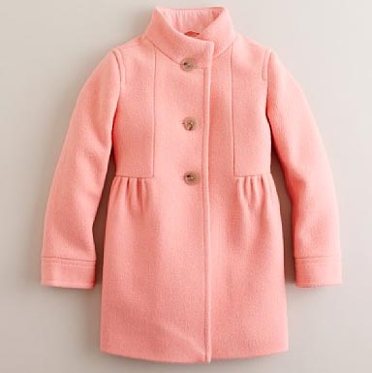
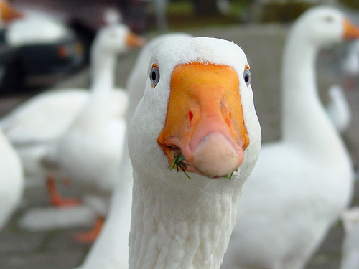
гусь
письма
лось
пальто
рысь

Slide 3
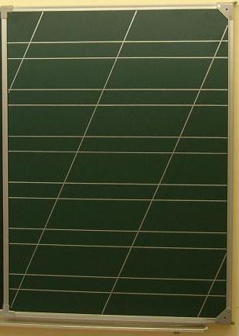
Кончается осень.
Осыпались красные и рыжие листья с клёнов.
Скоро начнётся долгая зима.
Весь город побелеет.
е, ё, ю, я, и
ь
Начнётся, осыпались, клёнов,
осень, зима, весь,
Осень, осыпались, весь

Slide 4
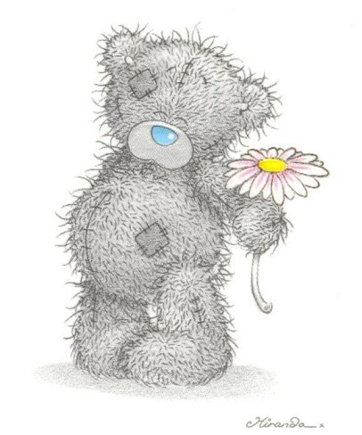
МОЛОДЦЫ!
ОТЛИЧНАЯ РАБОТА!

